Slide 1
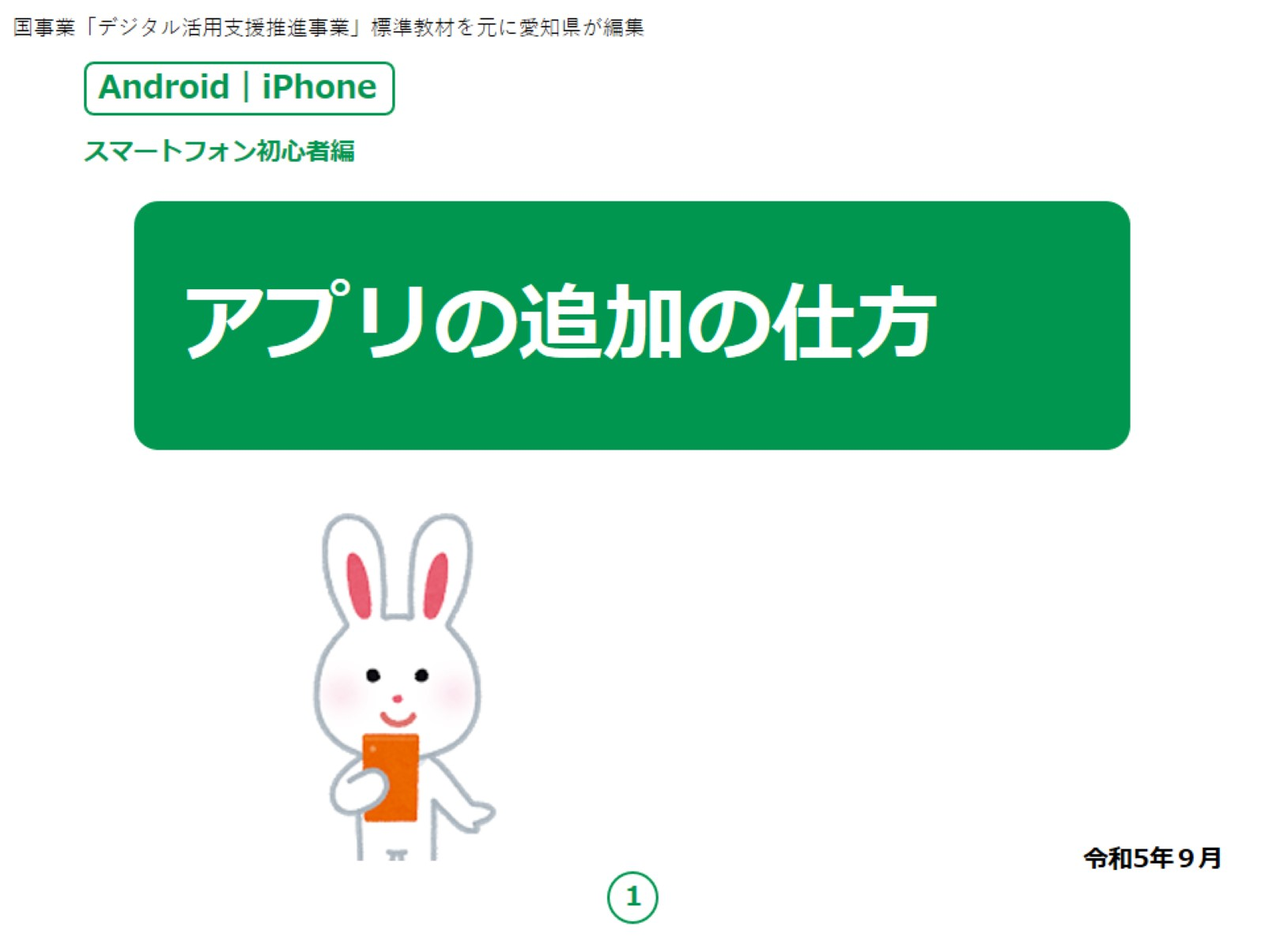
Notes:
みなさん、こんにちは。
この講座では、ご自身のスマートフォンの中にまだ入っていない様々なアプリを追加する方法をご説明します。
アプリを追加することによって、スマートフォンでできることが増えます。
Androidの機種とiPhoneでは追加の方法が異なりますので、別々にご説明します。
ただアプリはどちらの機種でも、発売時期が古い機種や中身の情報が更新されていないと、追加ができないアプリや表示が異なるアプリがありますので、ご了承ください。
今回はAndroidの機種についてはAndroid6.0以上、iPhoneはiPhone6以降のものでご説明させていただきます。

Slide 2
Notes:
この講座では、アプリの追加の仕方について学びます。
【補足説明】
講師の皆様は、受講者の皆様がお持ちのスマートフォンがAndroid（アンドロイド）かiPhone（アイフォン）かを事前に確認し、所持率によって進行の順番を入れ替えてもよいでしょう。

Slide 4
Notes:
まず皆様には用語についてお話します。
スマートフォンを利用しているとお知らせ等で画面上に
「インストールをしてください」という表示を見たことがある方もいらっしゃるかと思います。
この「インストール」とはスマートフォン等のデジタル機器にアプリケーション等の必要なソフトウェアを取り込んでつかえるようにすることを指します。
はじめから入っている機能以外にも、ご自身の使い方にあわせて、スマートフォンを自分好みにすることができます。

Slide 5
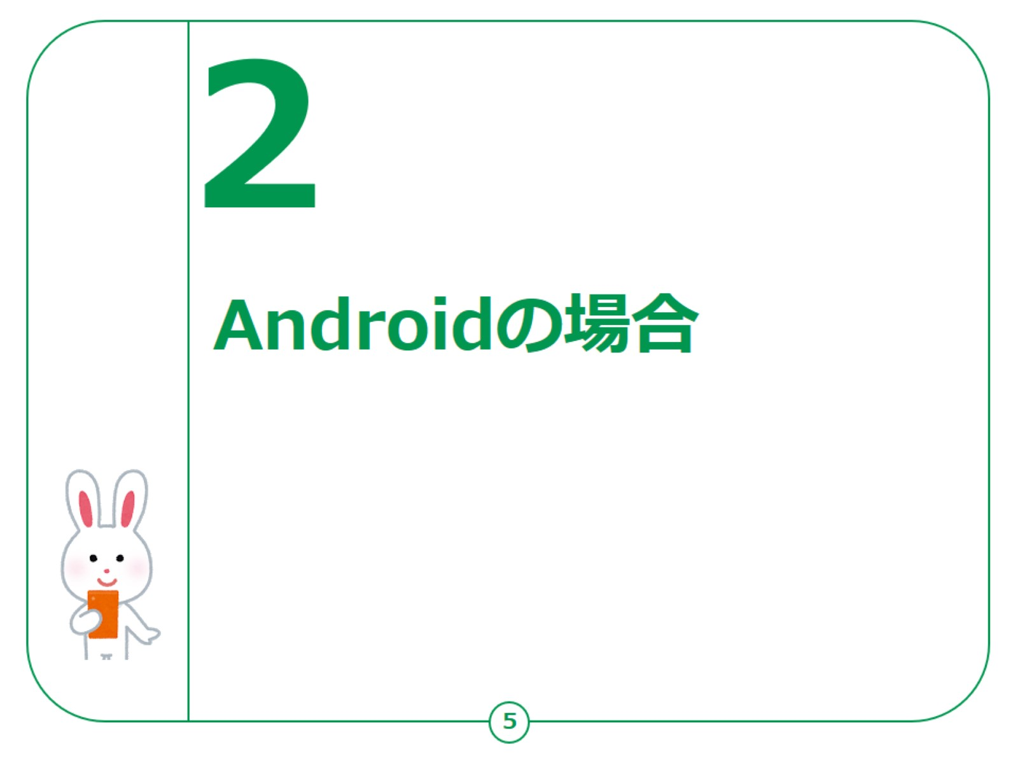
Notes:
それではAndroidのアプリの追加の仕方をご説明します。
iPhoneをお持ちの方は手順が異なります。

Slide 6
Notes:
Androidスマートフォンのアプリの追加はすべて「Play（プレイ）ストア｣というアプリからインストールします。この機能以外からは入手できません。
アプリには有料のものと無料のものがあります。
有料の場合はインストール画面上に金額が表示されていますのでご確認ください。
インストールの際はご注意ください。
①のようにホーム画面で「Play（プレイ）ストア｣のマークをタップして「Playストア｣を開いてみましょう。
【補足説明】
講師の皆様は、「また、インストールは無料であっても、アプリの中で料金が発生するものや、料金を払わないと一部機能が利用できない場合もあるので注意して使いましょう。」
と補足して説明すると良いでしょう。

Slide 7
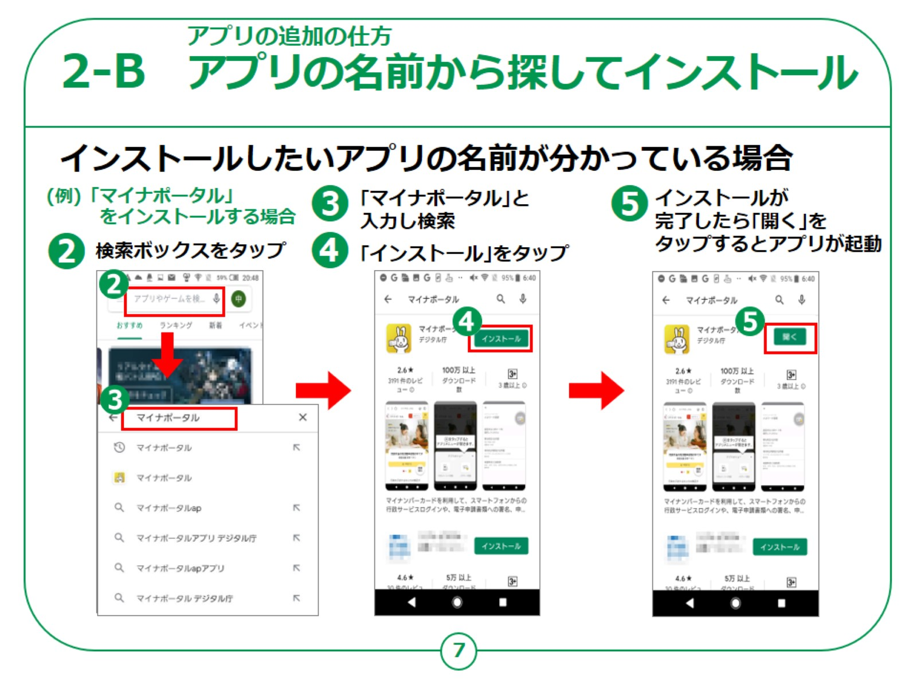
Notes:
まず最初にインストールしたいアプリの名前が分かっている場合の方法です。
今回は例として｢マイナポータル」をインストールしてみましょう。
最初に②の検索ボックスに「マイナポータル｣と入力してください。
すると③のように目的とする｢マイナポータル｣が表示されますので、それをタップしてください。
④のようにアプリの紹介画面が表示されますので｢インストール｣をタップしますとインストールが開始されます。
既にインストールされている場合ははじめから「インストール」ではなく「開く」の表示になっています。
インストールが完了しますと⑤のように表示されますので｢開く｣を押すと｢マイナポータル」が起動されます。
【補足説明】
講師の皆様は、スマートフォンにアプリをインストールすることに不安を感じている受講者がいた場合、「マイナポータル」のアプリは国が出しているアプリなので、追加費用等もかからず、安全であることをご説明ください。

Slide 8
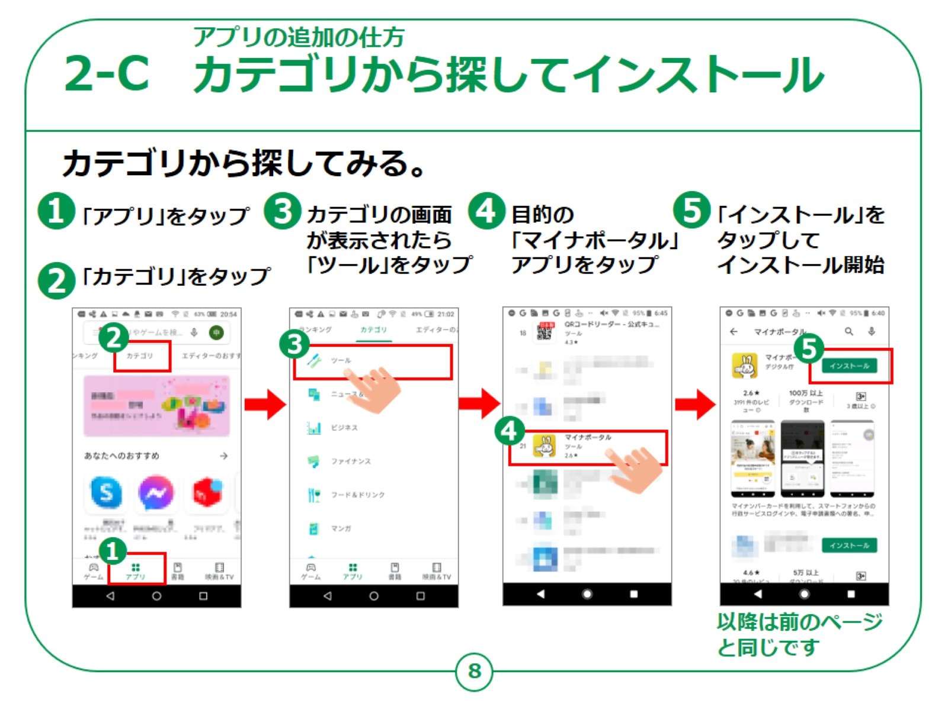
Notes:
次にアプリの名前は分からないが｢このようなことに使いたい」と希望の用途がある場合のアプリの検索方法をご紹介します。
ただしアプリには様々なものがあり、インストールしたいアプリが決まっている場合は前のページの方法の方が手軽に見つけやすいです。
①まず画面の下にある①の「アブリ」をタップすると、上に帯状の選択画面の中に②のように｢カテゴリ｣が表示されますのでこちらをタップしてください。
③カテゴリの画面の中の｢ツール｣を選択し、タップします。
無料のアプリの一覧の中から｢マイナポータル｣アプリを見つけ出して④をタップしてください。
⑤「インストール｣をタップすると前のページと同じようにインストールすることができます。
このようにアプリのジャンルから検索する方法もあります。
【補足説明】
講師の皆様は、「カテゴリ」で検索する際に、関係がありそうだと思うものを選んでタップするようにご説明ください。
また、カテゴリを選んだ際に、目的のアプリが見つからない場合は、人気ランキング等の右側にある矢印を押すと目的のアプリが見つかる可能性があるとお伝えください。

Slide 9
Notes:
次にiPhoneのアプリの追加の仕方をご説明いたします。
Androidの機種をお持ちの方は手順が異なります。
【補足説明】
講師の皆様は、既にAndroidの機種で手順や注意事項等を説明している場合は、受講者の理解度に応じて、説明を割愛する箇所があっても構いません。

Slide 10
Notes:
iPhoneのアプリの追加はすべて「App Store（アップストア）｣というアプリからインストールします。
この機能以外からは入手できません。
アプリには有料のものと無料のものがあります。
有料の場合はインストール画面上に金額が表示されていますのでご確認ください。
インストールの際はご注意ください。
｢App Store（アップストア）｣の起動は①のようにホーム画面で「App Store（アップストア）｣のマークをタップしてください。

Slide 11
Notes:
まず最初はインストールしたいアプリの名前が分かっている場合です。
例として今回は｢マイナポータル｣をインストールしてみましょう。
最初に②のように｢検索｣を押タップしてください。
③検索ボックスに「マイナポータル｣と入力してください。
④のように入力が終わったら、検索を行ってください。
⑤のようにアプリの紹介画面が表示されますので｢入手｣をタップすると途中で⑥のような画面が表示されますので「インストール｣をタップしてください。
インストールが完了しますと⑦のように表示されますので｢開く｣をタップしますと｢マイナポータル｣が起動します。

Slide 12
Notes:
もし、⑥の｢インストール｣をタップした後、①のように｢Apple ID｣のパスワードを入力するように要求する画面が出ましたら、
パスワードを入力して「サインイン｣をタップしてください。
次に｢保存｣をタップすると、次回に他の無料アプリをインストールする場合には、この表示が出なくなり、スムーズにインストールをすることができます。
急に画面上でパスワードを要求されると驚いて慌てることがありますが、冷静に思い出しましょう。
また、｢Apple ID｣とパスワードはどこか安全な別の場所に記録しておきましょう。
【補足説明】
講師の皆様は、「アプリをインストールする際に、機種によってはパスワード入力ではなくTouchID（タッチアイディー）（指紋認証）かFaceID（フェイスアイディー）（顔認証）が要求される場合もあります。」とご説明ください。
パスワードがその場ではわからないことも多いので、その際は紹介という形で進行しましょう。
また、受講者の皆様がパスワードを入力する際に、画面をのぞき込んだり、代理で入力したりしないよう、お気を付けください。

Slide 13
Notes:
次に、アプリの名前が分からないが｢このようなことに使いたい｣という場合のアプリの検索方法をご紹介いたします。
ただしアプリには色々なものがあり、前ページの方法の方が見つけやすいです。
①まず画面の下中央にある｢App｣タップします。
Appの画面が表示されますので画面を下から上にスライドすると、｢トップカテゴリ｣が表示されますのでこれの右側に表示されている②「すべてを表示｣をタップしてください。
③カテゴリの画面の中の｢ユーティリティ｣を選択しますのでタップします。
アプリの一覧の中から目的とする｢マイナポータル｣を見つけ出し、右側に表示されている④｢入手｣をタップしてください。
⑤「インストール｣が開始され、９ページと同じようにインストールすることができます。「開く」をタップするとアプリが開きます。
アプリの追加の仕方についての説明は以上です。

Slide 14
Notes:
アプリの一覧の中から｢マイナポータル｣を見つけ出し、右側に表示されている④｢入手｣をタップしてください。
⑤「インストール｣が開始され、Ｐ8のAndroidと同じようにインストールすることができます。「開く」を押すとアプリが開きます。
アプリの追加の仕方についての説明は以上になります。

